Slide 1
第17章：反射机制
ClassLoader类加载器

Slide 2

ClassLoader
Java程序的执行需要依靠JVM，JVM在进行类执行时会通过设置的CLASSPATH环境属性进行指定路径的字节码文件加载

Slide 3
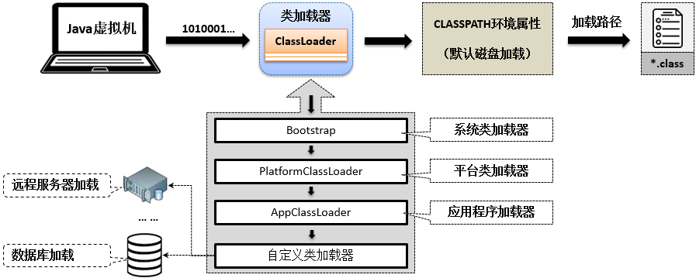
类加载器分类
JVM提供有三种类加载器：
Bootstrp根加载器
PlatformClassLoader类加载器
AppClassLoader类加载器

Slide 4
范例：获取系统类加载器
package cn.mldn.demo; public class JavaReflectDemo { public static void main(String[] args) throws Exception { String str = "www.mldn.cn" ; System.out.println(str.getClass().getClassLoader()); } }

Slide 5
范例：获取自定义类加载器
package cn.mldn.demo; class Member {} public class JavaReflectDemo { public static void main(String[] args) throws Exception { Member member = new Member() ; System.out.println(member.getClass().getClassLoader()); System.out.println(member.getClass().getClassLoader().getParent()); System.out.println(member.getClass().getClassLoader().getParent().getParent()); } }
程序执行结果： | jdk.internal.loader.ClassLoaders$AppClassLoader@311d617d jdk.internal.loader.ClassLoaders$PlatformClassLoader@7c53a9eb null

